Slide 1

Upravljanje učinkom i procjene učinaka propisa
na saveznoj razini vlasti u Austriji
Roland Schneider
Beč, 13. ožujka 2018.

Slide 2
Savezno ministarstvo za državne službe i sport
osnovano 8. siječnja 2018.
Misiji GU-a III. „Državna služba i inovacije u upravi” cilj je osigurati suvremeno upravljanje ljudskim potencijalima i razvoj za zaposlenike saveznih država, inovaciju i upravljanje učinkom u javnom sektoru:
  Upravljanje ljudskim potencijalima: Nacrti zakona kojim se uređuju rad, penzije, ravnopravnost, zaštita na radu, socijalno osiguranje, zastupanje osoblja, naknade i ugovori o uslugama zaposlenika saveznih država
  Razvoj ljudskih potencijala: Promicanje mobilnosti (među institucijama u Austriji, EU-u, OECD-u itd.) te pojačavanje programa za obrazovanje i unaprjeđenje vještina u javnom sektoru putem Savezne škole za upravu
  Inovacije u javnom sektoru kroz nagrade za inovacije, obuke, razvoj novih tehnika suradnje
  Usmjerenost na učinak u javnom sektoru kroz Ured za upravljanje saveznim učinkom s posebnim naglaskom na jednakost spolova

Slide 3
Savezni ured za upravljanje učinkom
dio GU-a III.
odgovoran za usmjerenost na učinak u saveznom proračunu i procjene učinaka propisa
redovito izvještava parlament o ex-post evaluacijama
glavna misija
  poboljšanje kvalitete i rada cijelog sustava (razvoj koncepta)
  uspostava uske suradnje s drugim dionicima (MF, parlamentarni uredi za proračun, GU za jednakost spolova Ministarstva zdravstva i pitanja žena)
  vizualizacija izvještavanja o podacima i napretku za austrijski Parlament i javnost
  koordinacija horizontalnih dimenzija (jednakost spolova) s drugim ministarstvima
  zagovaranje otvorenosti, transparentnosti, efikasnosti i učinkovitosti sustava
Notes:
KH

Slide 4
Kad je riječ o promjeni…
GU III. uključen je u razne procese promjene, od ažuriranja zakona o radu državne službe do modernizacije razvoja ljudskih potencijala i provedbe upravljanja učinkom kao vodećih načela u javnoj upravi
Vodeća načela
  naglasak na jednakim mogućnostima za žene i muškarce
  kontinuirani razgovor na tu temu i uključivanje svih dionika
  transparentnost rezultata
  strpljivost, procesi velikih promjena trebaju vremena kako bi pokazali osjetne rezultate
Notes:
KH
naglasak na jednakim mogućnostima za žene u muškarce
neprestano govorenje o tome i uključivanje svih dionika
transparentnost rezultata
strpljivost, procesi velikih promjena trebaju vremena kako bi pokazali osjetne rezultate

Slide 5





Savezni ured za upravljanje učinkom
Misija
konceptualni okvir
savjetovanje i osposobljavanje
osiguranje kvalitete
planiranje IKT-a
izvještavanje o učinku

Slide 6
Upravljanje učinkom u Austriji
Strateški ciljevi u srednjoročnom okviru rashoda
Informacije o učinku u godišnjem proračunu
Procjena učinaka za prijedloge politika
Usmjerenost na krajnje rezultate uvedena je 2013. u austrijski ustav kao načelo proračuna
Fokus: upravljanje javnom upravom na temelju njezinih doprinosa u ostvarenju krajnjih rezultata u društvu
Informacije: Izvještaji o krajnjim rezultatima, izlazni rezultati i pokazatelji po proračunskom poglavlju i za nove zakone
Ključni stupovi
Upravljanje učinkom (usmjerenost na krajnje rezultate)
Procjena učinaka propisa usmjerena na krajnje rezultate
Notes:
RS

Slide 7
Upravljanje učinkom

Slide 8
Informacije o učinku u proračunu
Strateški ciljevi u srednjoročnom okviru rashoda
Informacije o učinku u godišnjem proračunu
Procjena učinaka za prijedloge politika
Pružaju namjeravane krajnje i izlazne rezultate za sva proračunska poglavlja
Uključuju pokazatelje i ključne točke za ocjenu napretka
Smanjene na najviše pet krajnjih rezultata po proračunskom poglavlju radi usmjeravanja na ključna pitanja
Ministarstva (i vrhovna tijela) moraju pružiti informacije o ciljevima, aktivnostima i ključnim podacima svojih područja politika

Slide 9
Struktura proračuna i učinka
Struktura proračuna
Struktura učinka
Srednjoročni okvir rashoda (MTEF)
Izvještaj o strategiji
5 naslova
Godišnji proračun
misija, strategija, izvještaj o krajnjim rezultatima
32 proračunska poglavlja
globalni proračuni
izvještaj o izlaznim rezultatima
Dodaci godišnjem proračunu
ugovori o učinku
detaljni proračuni
Notes:
9

Slide 10
PROcjene UČINAKA PROPISA usmjerene na krajnje rezultate

Slide 11
Opseg Procjene učinaka propisa (RIA)
Strateški ciljevi u srednjoročnom okviru rashoda
Informacije o učinku u godišnjem proračunu
Procjena učinaka za prijedloge politika
Procjena učinaka obvezna je za
  nove zakone i propise i
  glavne projekte (aktivnosti nabave, infrastrukturne projekte ...)
Bez iznimki, ali s graničnim vrijednostima za dubinsku analizu
Ključne značajke
  Krajnji rezultati (uklj. pokazatelje)
  Izlazni rezultati (uklj. pokazatelje)
  Namjeravani i nenamjeravani učinci u drugim područjima politike
  Financijske informacije i povezanost s proračunom

Slide 12
Granične vrijednosti za dubinsku analizu
U početku: bez iznimki, isti postupak za svaki prijedlog
Problem: za „manje” prijedloge nema značajnih pokazatelja i nisu moguće značajne evaluacije. Sljedećih godina očekuje se velik broj evaluacija loše kvalitete.
Rješenje 2014.: Granične vrijednosti za dubinsku analizu i evaluacije ➔Pojednostavljena RIA

Slide 13
Pojednostavljena Procjena učinaka propisa, RIA Light
Granične vrijednosti:
  manje od 20 mil. eura
  Nema bitne povezanosti s izvještajima o izlaznim rezultatima (prioritetnim mjerama) u proračunu
  Nema znatnog učinka na dimenzije učinaka (okoliš, ekonomija, spol, manja i srednja poduzeća...)
  Nema programa financiranja (bespovratnih sredstava)
RIA Light
  Nema potrebe za pokazateljima
  Nema potrebe za ex post evaluacijom
  ALI: Kratka procjena problema, poduzete mjere i troškovi

Slide 14
Dio RIA-e
Analiza problema
Izvještaj o krajnjim rezultatima
Izvještaj o izlaznim rezultatima
Procjena učinaka uklj. financijske utjecaje
Planiranje unutarnje evaluacije
Notes:
7.

Slide 15
Od strukture do procesa

Slide 16
Ciklus upravljanja učinkom
1.
strateško planiranje
izvještavanje
7.
evaluacija i
izvještavanje
2.
izvještaj o krajnjim rezultatima
evaluacija izlaznih i krajnjih rezultata
planiranje
6.
3.
izvještaj o izlaznim rezultatima
provedba
5.
4.
upravljanje po ciljevima
ugovori o učinku

Slide 17
Pododbor za proračun
Raspravlja o svim izvještajima s informacijama o učinku (ex post evaluacije godišnjih proračuna, ex post evaluacije RIA-e)
Strateški okvir
MTEF
Ministarstvo financija
Segmentiranje limita rashoda
Posebni proračuni za resorna ministarstva
Ured saveznog kancelara
Okvir resursa ljudskih potencijala
Savezni ured za upravljanje učinkom (FPMO)
Prikuplja evaluacije informacija o učinku
Prikuplja, prikazuje i objavljuje informacije za javnost
Podnosi izvještaje parlamentu
Resorno ministarstvo
Proračunsko poglavlje
Rashodi
Resursi za ljudske potencijale
Informacije o učinku
Resorno ministarstvo
Ex post evaluacija informacija o učinku
Revizorski sud
Financijski izvještaj
Revizorski sud
Preporuke za proračunsko poglavlje
MF
Osiguranje kvalitete za detaljne proračune
FPMO
Osiguranje kvalitete i povratna informacija o informacijama o učinku
Resorno ministarstvo
Sastavlja konačni nacrt prijedloga proračunskog poglavlja
MF
Financijski kontroling
Resorno ministarstvo
provodi proračun (poglavlja)
FK
Kontroling za ljudske potencijale
Parlament
Raspravlja o svim elementima proračunskog prijedloga
Izmjenjuje i donosi proračun
Potpora Parlamentarnog ureda za proračun
Vijeće ministara
Odluka o konačnom prijedlogu proračuna
Notes:
RS

Slide 18
Pododbor za proračun
Raspravlja o svim izvještajima s informacijama o učinku (ex post evaluacije godišnjih proračuna, ex post evaluacije RIA-e)
Strateški okvir
MTEF
Ministarstvo financija
Segmentiranje limita rashoda
Posebni proračuni za resorna ministarstva
Ured saveznog kancelara
Okvir resursa ljudskih potencijala
Planiranje
Provedba
Evaluacija
FPMO
Prikuplja evaluaciju informacija o učinku
Prikuplja, prikazuje i objavljuje informacije za javnost
Podnosi izvještaje parlamentu
Resorno ministarstvo
Proračunsko poglavlje
Rashodi
Resursi za ljudske potencijale
Informacije o učinku
Resorno ministarstvo
Ex post evaluacija informacija o učinku
Revizorski sud
Financijski izvještaj
Revizorski sud
Preporuke za proračunsko poglavlje
MF
Osiguranje kvalitete za detaljne proračune
FPMO
Osiguranje kvalitete i povratna informacija o informacijama o učinku
Resorno ministarstvo
Sastavlja konačni nacrt prijedloga proračunskog poglavlja
MF
Financijski kontroling
Resorno ministarstvo
provodi proračun (poglavlja)
FK
Kontroling za ljudske potencijale
Parlament
Raspravlja o svim elementima proračunskog prijedloga
Izmjenjuje i donosi proračun
Potpora Parlamentarnog ureda za proračun
Vijeće ministara
Odluka o konačnom prijedlogu proračuna
Notes:
RS

Slide 19
Kvaliteta pokazatelja i sustava

Slide 20
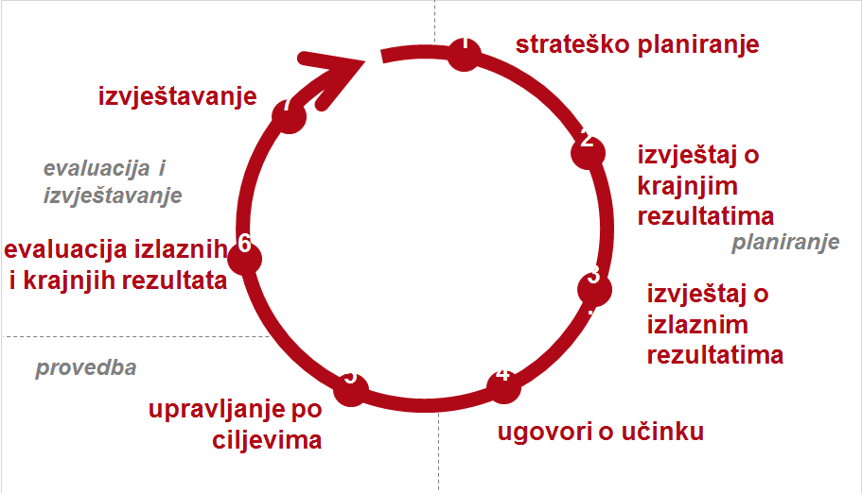
Osiguranje kvalitete kao dio ciklusa upravljanja učinkom
Osiguranje kvalitete, monitoring i evaluacija + Izvještavanje
Osiguranje kvalitete usmjereno na krajnje rezultate
Osiguranje kvalitete RIA-e

Slide 21
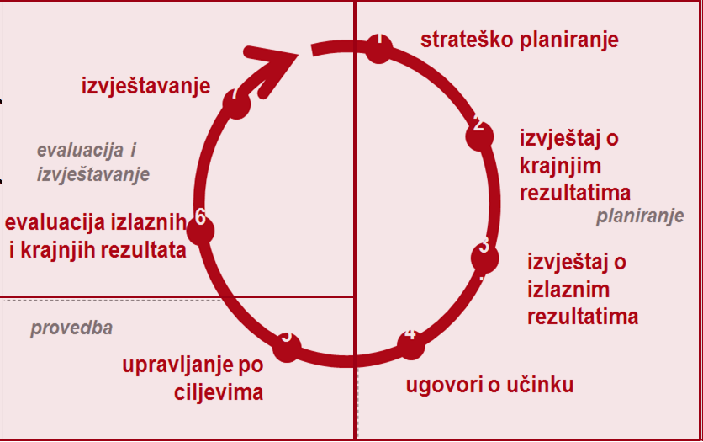
Osiguranje kvalitete kao dio ciklusa upravljanja učinkom
Osiguranje kvalitete, monitoring i evaluacija + Izvještavanje
Osiguranje kvalitete usmjereno na krajnje rezultate
Osiguranje kvalitete RIA-e

Slide 22
Proces osiguranja kvalitete – upravljanje učinkom
Podnošenje nacrta izvještaja o krajnjim i izlaznim rezultatima (nacrt saveznog zakona o proračunu) saveznih ministarstava
Kontinuirana potpora u razvoju izvještaja o krajnjim i izlaznim rezultatima
Osiguranje kvalitete od strane Saveznog ureda za upravljanje učinkom (FPMO) i dostava preporuka
Revizija nacrta izvještaja o krajnjim i izlaznim rezultatima (nacrt saveznog zakona o proračunu) saveznih ministarstava
U slučaju nesukladnosti: Obvezno objašnjenje („uskladi se ili objasni“)
iz 2016.: Objava preporuka FPMO-a

Slide 23
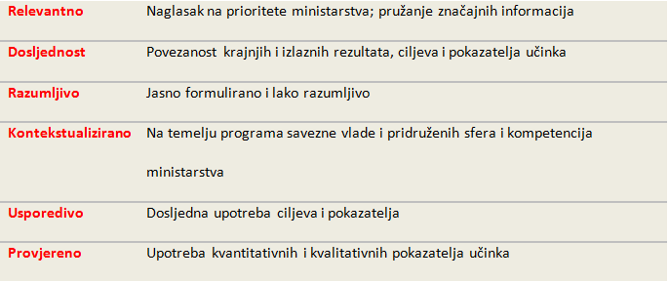
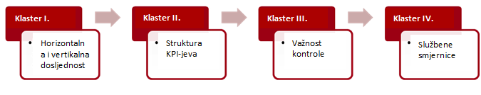
Kriteriji kvalitete informacija o učinku

Slide 24
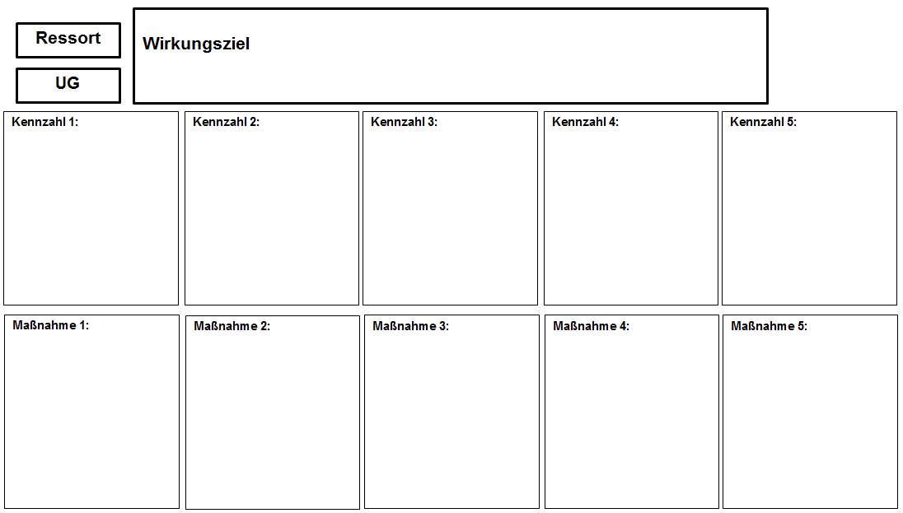

Klasteri osiguranja kvalitete – upravljanje učinkom
Strategie
Klaster osiguranja kvalitete 1.:
horizontalna dosljednost
Klaster osiguranja kvalitete 2.:
struktura pokazatelja
Klaster osiguranja kvalitete 3.:
važnost upravljanja
Klaster osiguranja kvalitete 4.: horizontalna dosljednost

Slide 25
Klaster II. – struktura pokazatelja
Pregled poveznice između krajnjih rezultata i pokazatelja
Pokazatelji bi trebali omogućiti praćenje učinaka na cilj krajnjih rezultata
Točke praćenja:
  cilj krajnjih rezultata ispunjava kriterije kvalitete informacija o učinku
  Pokazatelji pružaju informacije o ostvarenju ciljeva
  Pokazatelji uzimaju u obzir međuovisnosti i mrtve točke
  Kvaliteta pokazatelja (tj. shema CLEVER)

Slide 26
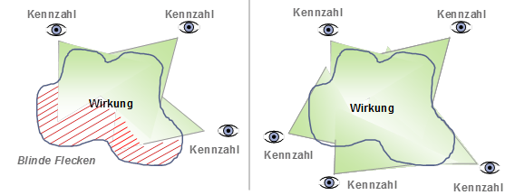
Klaster II. –Struktura pokazatelja
Mrtve točke
Pokazatelj
Pokazatelj
Pokazatelj
Pokazatelj
Krajnji rezultat
Krajnji rezultat
Pokazatelj
Pokazatelj
Mrtve točke
Pokazatelj
Pokazatelj

Slide 27
Klaster III. – važnost kontrole
Pregled strukturne povezanosti ciljnog kaskadnog prikaza
Točke praćenja:
  ciljni kaskadni prikaz i struktura pokazatelja bitni su, značajni i informativni
  pokazatelji se mogu kontrolirati / može se utjecati na njih
  Može se pratiti povezanost između mjera
  izlaznih rezultata i razvoja pokazatelja
Cilj
krajnjih rezultata
Mjere izlaznih rezultata
Pokazatelj

Slide 28
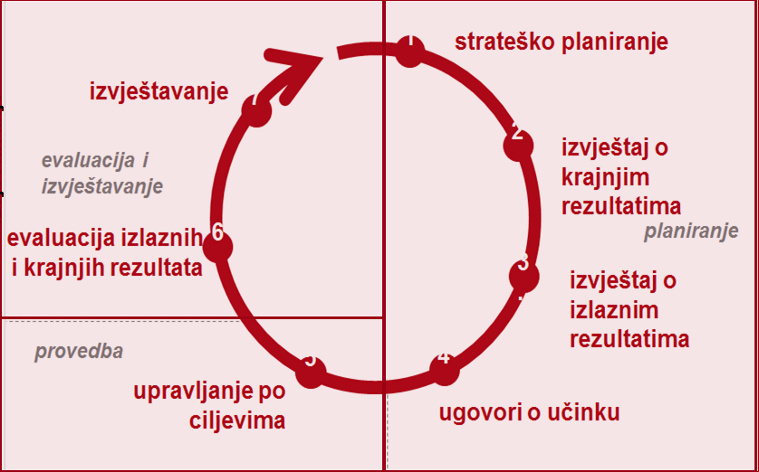
Osiguranje kvalitete kao dio ciklusa upravljanja učinkom
Osiguranje kvalitete, monitoring i evaluacija + Izvještavanje
Osiguranje kvalitete usmjereno na krajnje rezultate
Osiguranje kvalitete RIA-e

Slide 29
Osiguranje kvalitete u postupku Procjene učinaka propisa
(RIA)
Čelno ministarstvo provodi procjenu učinaka (ključni ciljevi, pokazatelji, mjere provedbe, očekivani učinci...)
Podrška i osiguravanje kvalitete od strane Saveznog ureda za upravljanje učinkom i stručnjaka za posebne učinke iz drugih ministarstava
Dodatni dokument RIA-e za fazu savjetovanja i parlamentarnih rasprava
Ex post evaluacija u roku od 5 godina
Savezni ured za upravljanje učinkom sastavlja izvještaj za parlament
Čelno ministarstvo izrađuje novi zakon, regulativu ili glavni projekt
Revizija RIA-e od strane čelnog ministarstva (U slučaju nesukladnosti: Obvezno objašnjenje – „uskladi se ili objasni“)

Slide 30
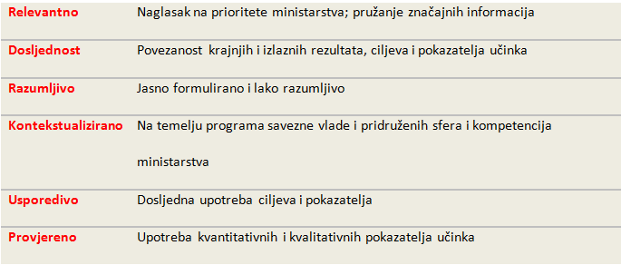
Kriteriji kvalitete RIA-e

Slide 31
Evaluacija i izvještavanje

Slide 32
Zašto evaluacija?
Transparentnost i legitimnost
  odgovornost prema parlamentu i društvu
Učinkovitost politika za društvo
  ex post evaluacije pokazuju implikacije politika koje financira savezna vlada za različite demografske skupine
  Sustavno prikupljanje podataka širom institucija omogućuje horizontalnu analizu svih politika koje su usmjerene prema određenim ciljnim skupinama
Temelj racionalnog upravljanja, donošenje odluka na temelju dokaza i neprekidno učenje
  kontinuirani razvoj područja politika
  godišnji izvještaji o krajnjim i izlaznim rezultatima
  organizacijsko učenje (tj. vanjski čimbenici, učinkovitost i efikasnost poduzetih mjera)
  osnova za buduće planiranje (izvještaja krajnjih i izlaznih rezultata)

Slide 33
ciljne skupine
Parlament
Zainteresirana javnost / interesne skupine
Ministarstva
Savezna vlada

Slide 34
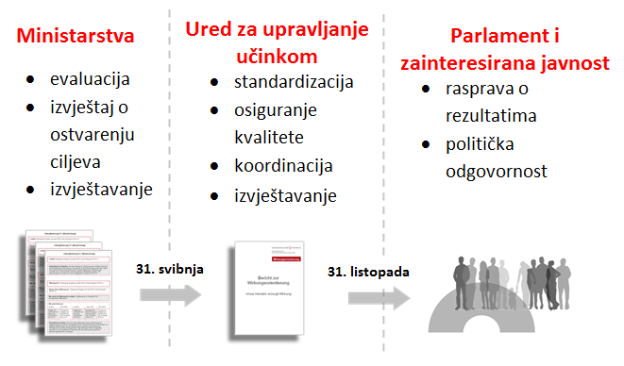

Godišnji izvještaj o učinku na saveznoj razini (upravljanje učinkom)

Slide 35
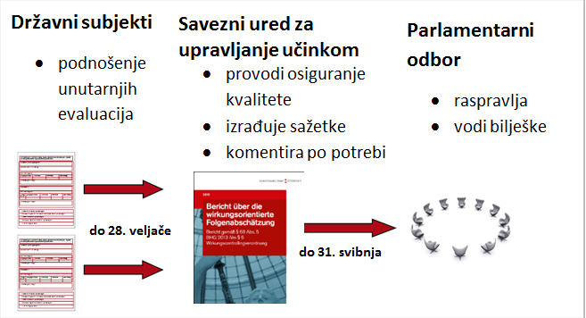
Godišnji izvještaj o unutarnjoj evaluaciji (RIA)

Slide 36
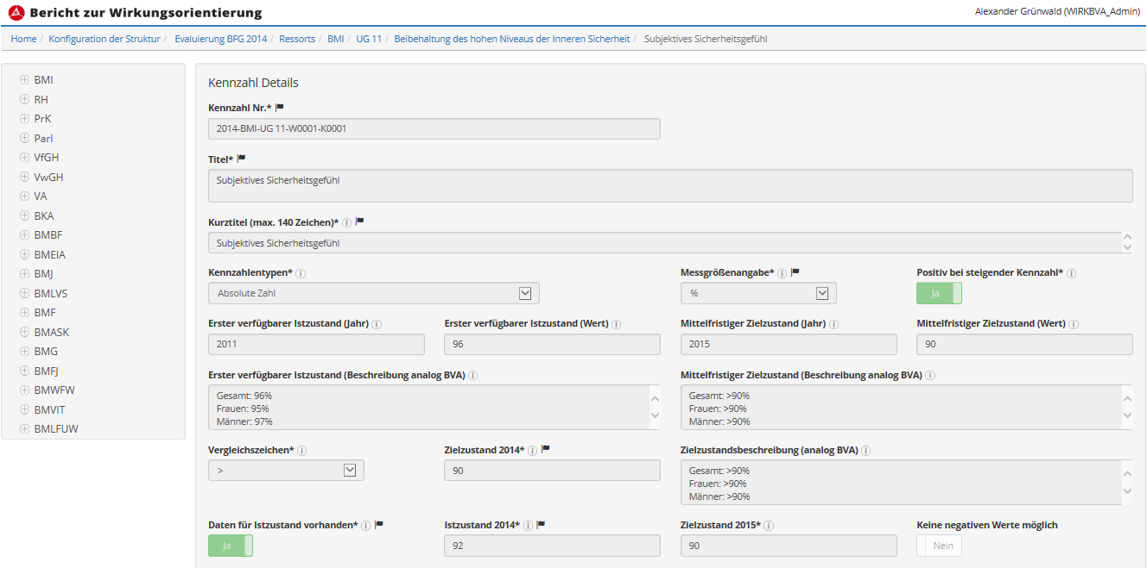
Digitalno izvještavanje: unos podataka
Baza podataka

Slide 37
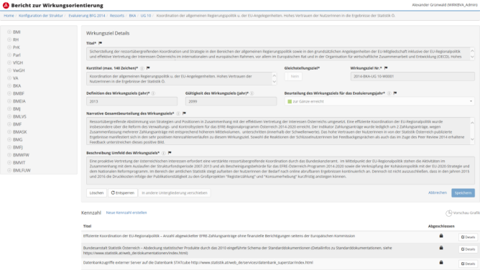


Digitalno izvještavanje: Godišnji izvještaj o učinku
Baza podataka
www.wirkungsmonitoring.gv.at

Slide 38
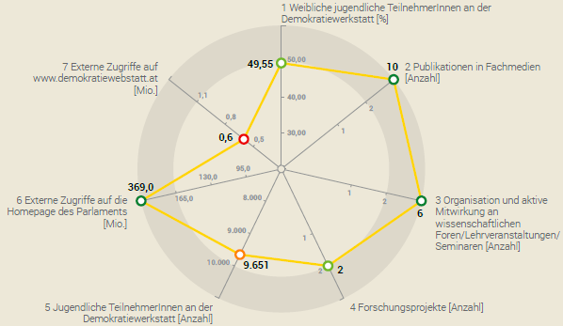
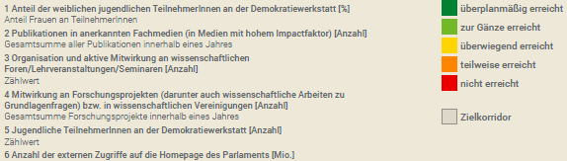
Digitalno izvještavanje: ispis podataka
  + pozadinski opis (okolina, napredak na međunarodnoj razini, ključni dionici)
  +
  opisna analiza ukupnog ostvarenja ciljeva
  (okolina, napredak na međunarodnoj razini, ključni dionici)

Slide 39

Prikupljanje i prikaz informacija o učinku

Slide 40
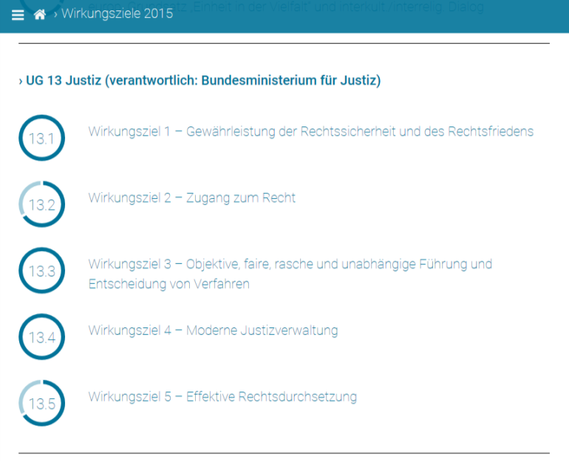
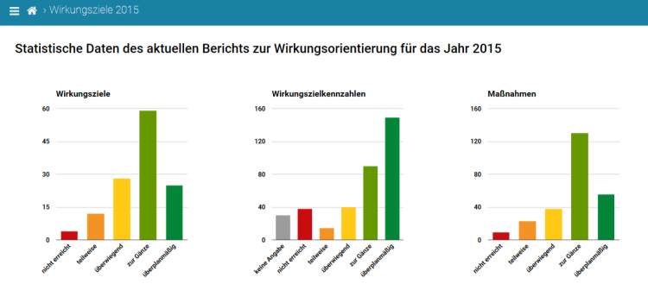
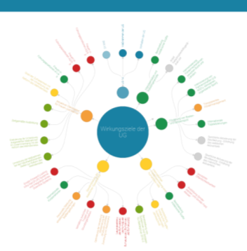
Izvještavanje putem interneta I.
www.wirkungsmonitoring.gv.at

Slide 41
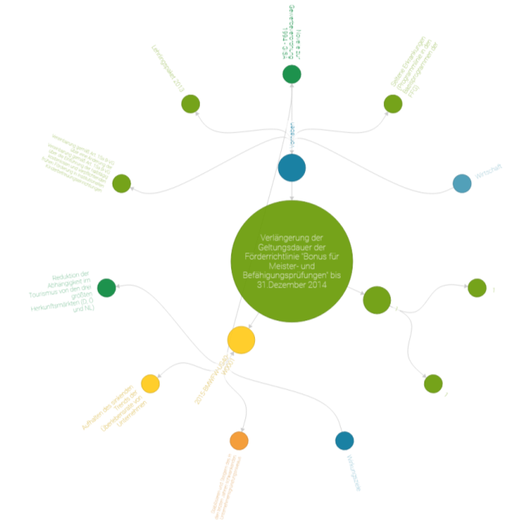
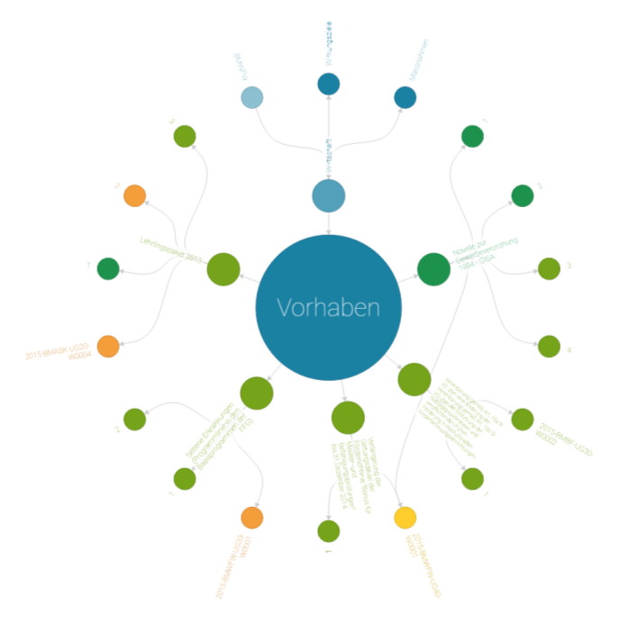
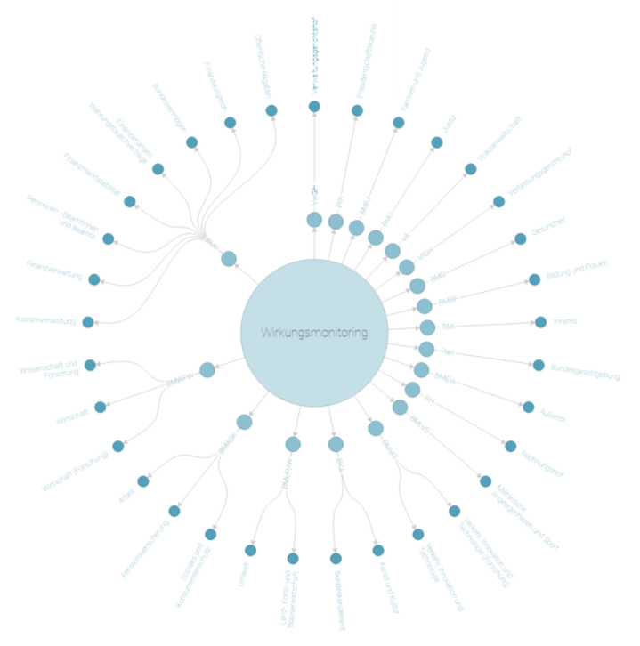
Izvještavanje putem interneta II:

Slide 42
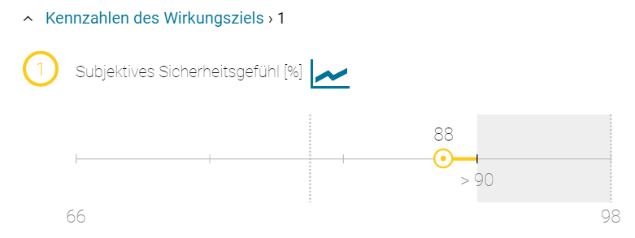
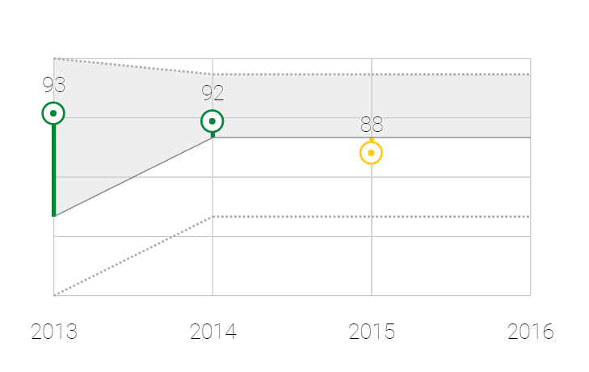
Mi arhiviramo...

Slide 43
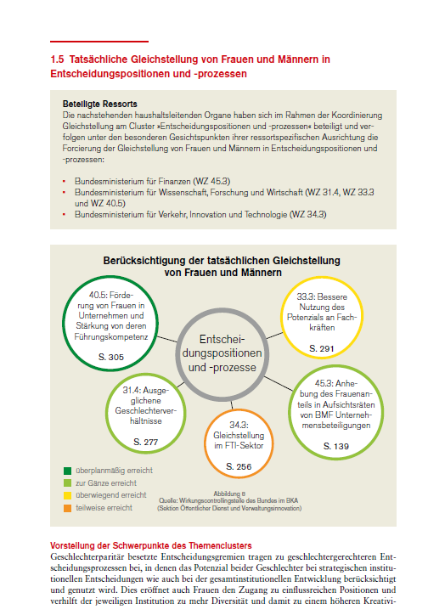
Izvještavanje o jednakosti spolova I.
Godišnje izvještavanje po temama
  obitelj i posao
  tržište rada
  zdravstvo
  itd.
tj.: jednakost spolova na položajima donositelja odluka
predstavljanje rezultata i napretka

Slide 44
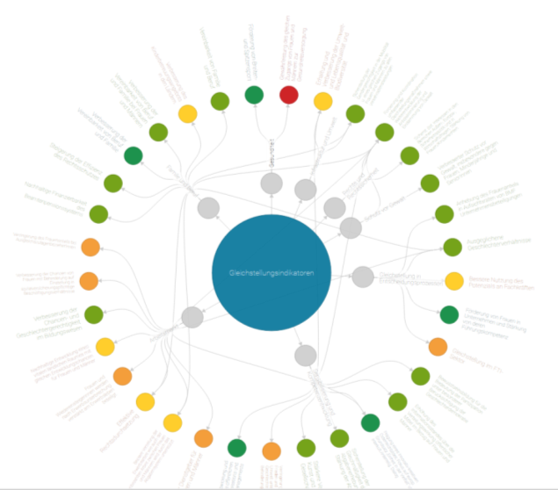
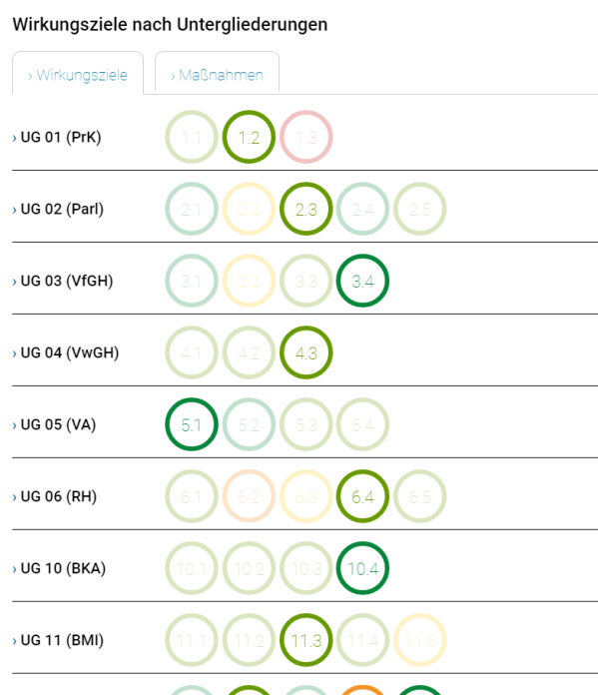
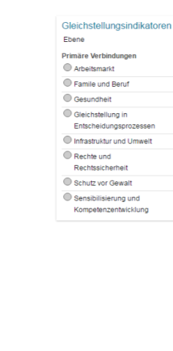
Izvještavanje o jednakosti spolova II.

Slide 45

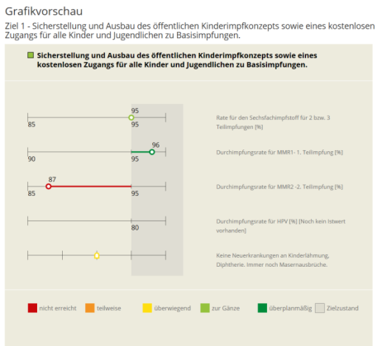
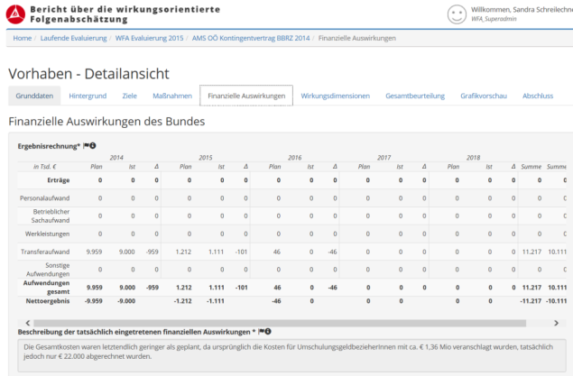

Digitalno izvještavanje
Baza podataka
www.wirkungsmonitoring.gv.at
Notes:
SK:

Slide 46
IZAZOVI, RJEŠENJA I PREDSTOJEĆI KORACI

Slide 47
Izazovi
Prikupljanje značajnih podataka
Izrada IT alata koji su jednostavni za upotrebu
Evaluacija i predviđanja
Povećanje odgovornosti i osviještenosti

Slide 48
Prikupljanje značajnih podataka!
Izazovi
  RIA i upravljanje učinkom uveli su potrebu za određivanjem ciljeva i pokazatelja diljem središnje vlade i mjerenjem učinaka
  nedovoljno znanje javne uprave o izradi pokazatelja, dostupnosti, valjanosti, pouzdanosti, pravodobnosti podataka...
Rješenja
  uvođenje proporcionalnosti za RIA-u i smanjenje potrebe za „izmišljanjem” pokazatelja za manje izmjene
  niz radionica pod nazivom School of Data Public Services (škola podatkovnih javnih usluga)
  Podrška i osiguranje kvalitete koje pruža FPMO
Sljedeći koraci
  Razrada i proširenje dimenzija učinaka za RIA-u

Slide 49
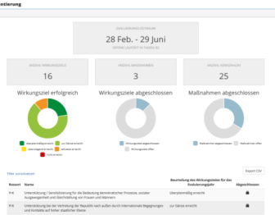
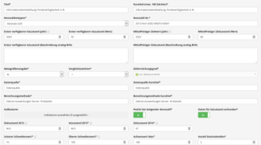
Izrada IT alata koji su jednostavni za upotrebu
Izazovi
  mnogi su državni službenici uključeni u provedbu i evaluaciju RIA-e i upravljanja učinkom
  Jedan ulaz informacija i interoperabilnost među različitim sustavima
  središnji nadzor FPMO-a
Rješenja
  internetski alat za evaluaciju ciljeva učinka, njegovih pokazatelja itd.
  pruža višegodišnju bazu podataka s ažuriranim nadzorom FPMO-a i ministarstava
  automatizirana evaluacija i procesi izvještavanja
Sljedeći koraci
  bolja integracija (isto korisničko sučelje) alata RIA-e i upravljanja učinkom
  interoperabilnost s drugim IT sustavima
  omogućivanje unutarnjeg kratkoročnog (za manje od godinu dana) prikupljanja podataka i analize

Slide 50
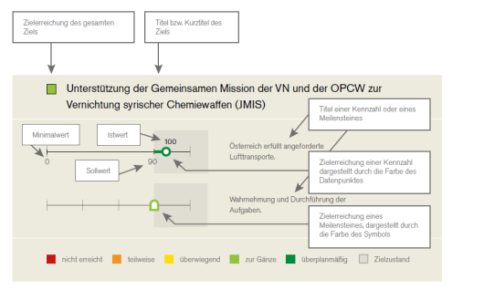
Povećanje odgovornosti i osviještenosti
Izazovi
  provedba RIA-e i upravljanja učinkom velika je kulturna promjena
  podizanje svijesti o potencijalnoj koristi i unutar i izvan vlade
Rješenja
  tijelo središnje vlade koje pruža povratnu informaciju, odnosi s javnošću, osposobljavanje, priručnici, osiguranje kvalitete
  poboljšanje predstavljanja podataka i rezultata
  strpljenje
Sljedeći koraci
  podizanje svijesti javnosti s pomoću
  računalno čitljivih otvorenih podataka
  interaktivne vizualizacije sadržaja
  naglasak na korisničko iskustvo

Slide 51
Evaluacija i predviđanje
Izazovi
  upotreba prikupljenih podataka za strateško planiranje i krpanje rupa u upravljanju učinkom
  upotreba (ex post) evaluacija, alati za predviđanje i načini anticipativnog upravljanja razlikuju se među područjima politika
  upotreba pokazatelja i ciljeva za usmjeravanje institucija i upravljanje njima
Budući koraci
  razvoj prikaznih ploča s podacima za upotrebu na višim razinama
  pružanje primjera najboljih praksi i potpora za poboljšanje evaluacijske metodologije u cijeloj središnjoj vladi

Slide 52

Predstojeći koraci
Nastavite se truditi
  poboljšanje vještina u javnoj upravi
  pružanje potpore i centraliziranog osiguranja kvalitete
  potpora potrebnoj kulturnoj promjeni, kako bi učinci bili transparentni sami po sebi
Nastavite objavljivati
  novi načini prikaza podataka, izvještavanja i razmatranja šireg konteksta
  suradnja s javnošću i parlamentom
Budite strpljivi

Slide 53
Hvala na pozornosti
Ursula ROSENBICHLER
Voditeljica odjela
Roland SCHNEIDER
Savezno ministarstvo državne službe i sporta
Odjel III/9
Savezni ured za upravljanje učinkom
Hohenstaufengasse 3
1010 Beč
Telefon: +43 1 531 15-207461
roland.schneider@bmoeds.gv.at
www.bmoeds.gv.at
www.oeffentlicherdienst.gv.at

